Slide 1
Урок математики по теме:
«Текстовая задача. Структура задачи. Закрепление.»

Slide 2
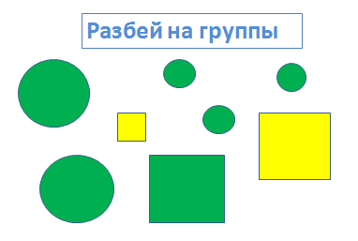
МАТЕМАТИКА

Slide 3
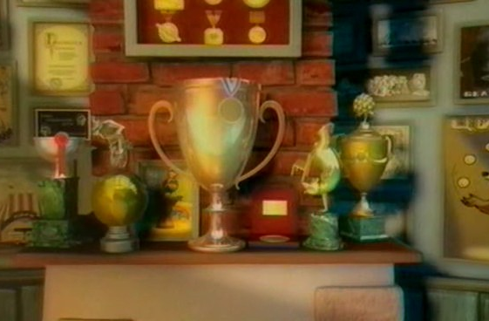
5 + 3
4 + 2
6 + 4
10 - 2
3 + 3
9 - 3
5 - 4
8 - 4
4 + 0

Slide 4
1. Мама помыла 5 тарелок, Маша дала ей еще две испачканные тарелки.
2. Мама помыла 5 тарелок, Маша дала ей еще 2 испачканные тарелки. Сколько всего тарелок помоет мама?
3. Мама помыла 5 тарелок. Сколько тарелок у нее стало?

Slide 6
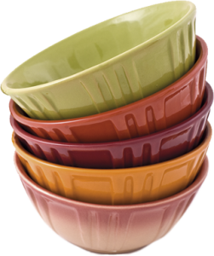
Мама помыла 5 тарелок, Маша дала ей еще 2 испачканные тарелки. Сколько всего тарелок помоет мама?

Slide 7
МАТЕМАТИКА
Игра «Крестики – нолики».
1) Света сделала 5 фонариков. 2 она уже повесила на ёлку.
2) Петя вырезал 4 звёздочки и столько же флажков. Сколько всего игрушек он вырезал?
3) Аня нарисовала на окне 10 снежинок, а шариков меньше. Сколько шариков нарисовала Аня?
4) Бабушка связала внукам белые и синие варежки. Сколько всего варежек она связала?
5) Паша подписал 8 новогодних открыток. Он уже 6 открыток отправил. Сколько открыток ему осталось отправить?

Slide 8
МАТЕМАТИКА
Игра «Крестики – нолики».
1) Света сделала 5 фонариков. 2 она уже повесила на ёлку.
2) Петя вырезал 4 звёздочки и столько же флажков. Сколько всего игрушек он вырезал?
3) Аня нарисовала на окне 10 снежинок, а шариков меньше. Сколько шариков нарисовала Аня?
4) Бабушка связала внукам белые и синие варежки. Сколько всего варежек она связала?
5) Паша подписал 8 новогодних открыток. Он уже 6 открыток отправил. Сколько открыток ему осталось отправить?
ПРОВЕРКА: О Х О О Х

Slide 9
Задача 3
На стоянке было 7 машин.
3 машины уехали. Сколько машин осталось?

Slide 10
Анаграмма
МАТЕМАТИКА
ЗОК/ОТ/РЕ
ЧУЛ
Я/ПРЯ/МА

Slide 11
Анаграмма
МАТЕМАТИКА
ОТРЕЗОК
что такое отрезок?
ЛУЧ
что такое луч?
ПРЯМАЯ
что такое прямая?

Slide 13
Поздравляем с Днём матери!
5
5

Slide 14
МАТЕМАТИКА
5 + 4 = (Ы) 4 +1= (О)
4 – 2 = (О) 7 – 3 = (Л)
6 + 1 = (Ц) 6 – 6 = (М)
8 – 2 = (Д)
0 | 2 | 4 | 5 | 6 | 7 | 9

Slide 15
Проверь себя !
МАТЕМАТИКА
5 + 4 = (Ы) 4 +1= (О)
4 – 2 = (О) 7 – 3 = (Л)
6 + 1 = (Ц) 6 – 6 = (М)
8 – 2 = (Д)
0 | 2 | 4 | 5 | 6 | 7 | 9
М | О | Л | О | Д | Ц | Ы

Slide 16
МАТЕМАТИКА

Slide 17
МАТЕМАТИКА
СПАСИБО
ЗА УРОК!!!

